Slide 1
NJI_13
Practical Courses of German including Translating II/1 (Spring 2019)
2. Sitzung am 27.02. 2019
Johannes Köck

Slide 2
Wie wollen wir lernen/arbeiten?
Machen Sie sich kurz Gedanken, was Ihnen wichtig ist?
Was brauchen Sie für Ihr Deutsch/Ihr Studium?
Was brauchen Sie überhaupt?

Slide 3

Eure Wünsche
Viel sprechen, kommunizieren
Meinungen, Gedanken äußern
Redemittel Meinungsäußerung
Alltagskommunikation
Schreiben verbessern

Slide 4
Formalia
Das Seminar ist als Workshop konzipiert. Daher ist die aktive Beteiligung am Seminargeschehen (Übungen, Simulationen) unbedingt erforderlich. Daher kann der Kurs nur bei 75% Anwesenheit erfolgreich abgeschlossen werden.
Das Seminar wird durch einen mündlichen Beitrag (z.B. Präsentation, Rede) und eine schriftliche Prüfung abgeschlossen.

Slide 5

Vor 100 Jahren
Was wurde vor 100 Jahren eingeführt?
Recherchieren Sie zu Zweit?

Slide 6
Hausaufgabe (Besprechung)
Wann wurde das Frauenwahlrecht in D/CHeingeführt?
Welche berühmten tschechischen Frauenrechtlerinnen kennen Sie?
Text: Diskussion Mann/Frau zum Wahlrecht (1918 in A)
Tagebucheintrag Frau die 1918 zum 1. Mal wählte

Slide 7
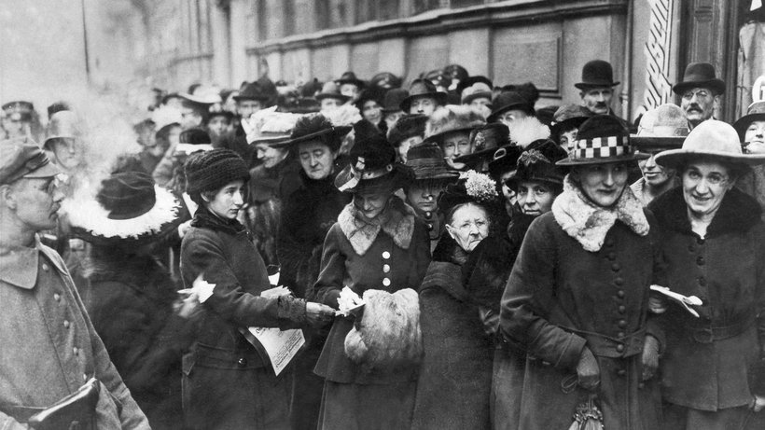
Sehen Sie nun das Video
https://www.youtube.com/watch?v=Id2oWj5XAc4

Slide 8
Machen Sie sich Notizen zu:
Alltag der 3 Hauptfiguren?
Probleme im 19. Jahrhundert für Frauen
Rolle „der Frau“?
Wofür engagieren sich die 3 frauen?
Wann stand Frauenwahlrecht zuerst in einem Programm?
Adelheid Popp
Bedeutung 1. Weltkrieg
Dollfuß?
NS-Zeit?
Welche Regelungen verbesserten Rolle der Frau?

Slide 9
Lektüre
„100 Jahre Frauenwahlrecht in Österreich: Ein paar Zahlen, Daten und erstaunliche Fakten“
Welche Daten sind wichtig?
Welche Fakten sind erstaunlich?
Wie war die Situation in anderen Ländern?

Slide 10
Die Situation in Deutschland
Sie sehen das Video 2 Mal
Bestimmen Sie nach dem ersten Sehen, wer auf welche Punkte achtet.
https://www.youtube.com/watch?v=EblGAoreAzk

Slide 11
Wie ist die Situation heute
Sind Frauen in allen Punkten gleichberechtig`?
In welchen, in welchen nicht?
Diskutieren Sie die Situation in verschiedenen Ländern
DANN: recherchieren Sie im Internet (Zahlen/Fakten)

Slide 12
Redemittel Grafik
Lesen Sie die Redemittel zunächst alleine
Besprechen in zwei verschiedenen 2er-Teams
Wenden Sie die Redemittel auf die Grafik an
https://www.bpb.de/gesellschaft/gender/frauen-in-deutschland/

Slide 13
Hausaufgabe
Suchen Sie eine andere Grafik zu diesem Thema und analysieren Sie diese mit Hilfe der Redemittel

